Slide 1
PHÒNG GIÁO DỤC VÀ ĐÀO TẠO QUẬN LONG BIÊN
TRƯỜNG TIỂU HỌC ĐỨC GIANG
Luyện tập:
Viết đoạn văn giới thiệu bản thân
Notes:
Bài giảng thiết kế bởi: Hương Thảo - tranthao121006@gmail.com

Slide 2
Khởi động

Slide 3
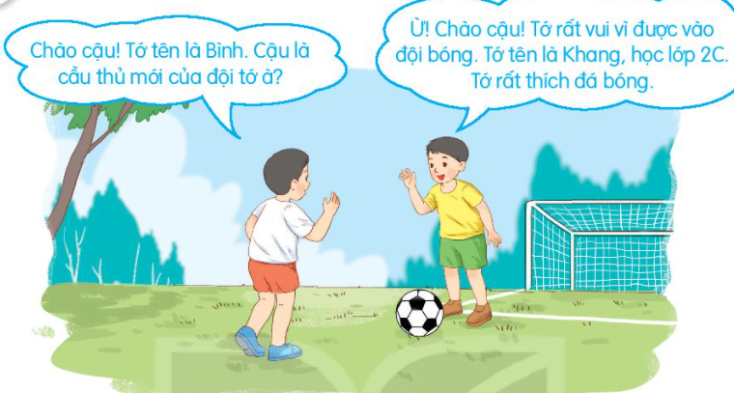
1. Quan sát tranh và trả lời câu hỏi
Khang đã giới thiệu gì về mình?
Bình và Khang đã gặp nhau ở đâu?
Notes:
Bài giảng thiết kế bởi: Hương Thảo - tranthao121006@gmail.com

Slide 4
Làm việc nhóm 2
Nói và đáp khi giới thiệu về
bản thân
Design by: Hương Thảo – tranthao121004@gmail.com
Notes:
Bài giảng thiết kế bởi: Hương Thảo - tranthao121006@gmail.com

Slide 5
2. Viết 2 - 3 câu tự giới thiệu về bản thân.
Gợi ý (G):
- Họ và tên của em là gì?
- Em học lớp nào, trường nào?
- Sở thích của em là gì?

Slide 6
Chào các bạn! Mình tên là Mai Thu Trang, năm nay mình bảy tuổi. Hiện nay mình đang học lớp 2 trường Tiểu học Đức Giang. Mình thích học tất cả các môn. Ngoài giờ học mình còn thường chơi nhảy dây, cầu lông. Rất mong các bạn giúp đỡ mình trong năm học này.
Notes:
Bài giảng thiết kế bởi: Hương Thảo - tranthao121006@gmail.com

Slide 7
Củng cố bài học
Notes:
7

Slide 8
Về nhà chuẩn bị
một bài thơ hoặc câu chuyện viết về thiếu nhi

